Slide 1
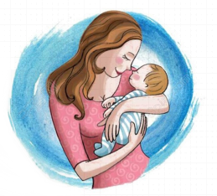
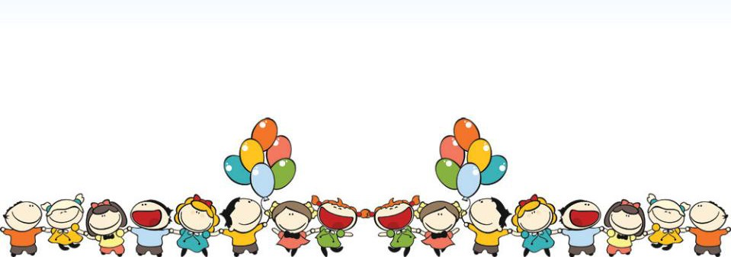
妇女节/母亲节PPT模板
适用于母亲节 | 妇女节等节日

Slide 2
目录
1 妇女节的由来
2 妇女节的简介
3 温情故事
4 班会互动

Slide 3
01
妇女节的由来

Slide 4
妇女节的由来
联合国从1975年国际妇女年开始庆祝国际妇女节，确认普通妇女争取平等参与社会的传统。
1997年大会通过了一项决议，请每个国家按照自己的历史和名族传统习俗，选定一年中的某一天宣布为联合国妇女权利和世界和平日。

Slide 5
妇女节的由来
1857年3月8日，美国纽约的服装和纺织女工举行了一次抗议，反对非人道的工作环境，12小时工作制和低薪。
1908年3月8日，15000名妇女在纽约市游行，要求缩短工作时间，提高劳动报酬与享有选举权，禁止使用童工。
她们提出的口号是“面包和玫瑰”，面包象征经济保障，玫瑰象征较好的生活质量。
游行者被警察围攻并赶散，两年以后，又是在三月，这些妇女组织了第一个工会。

Slide 6
妇女节的由来
近几十年来，联合国的四次全球性会议加强了国际妇女运动，随着国际妇女运动的成长，妇女节取得了全球性的意义。
这些进展使国际妇女节成为团结一致、协调努力要求归还妇女权利和参与政治、经济和社会生活的权利的日子。
1909年3月8日，美国芝加哥女工团要求男女平等权利而举行示威，次年8月在丹麦哥本哈根召开的国际第二次社会主义者妇女大会上决定

Slide 7
02
妇女节的简介

Slide 8
妇女节的简介
根据国务院发布的《全国年节及纪念日放假办法》（国务院令第270号）第三条规定：妇女节（3月8日）属于部分公民放假的节日及纪念日，妇女放假半天。
国际劳动妇女节 (International Working Women‘s Day) 又称“合国妇女权益和国际和平日”(U.N. Day for Women’s Rights and International Peace)或“三八”妇女节，
“三八”女节节是全世界劳动妇女团结战斗的光辉节日
在这一天，世界各大洲的妇女，不分国籍、种族、语言、文化、经济和政治的差异，共同关注妇女的人权。

Slide 9
妇女节的简介
近几十年来，联合国的四次全球性会议加强了国际妇女运动，随着国际妇女运动的成长，妇女节取得了全球性的意义
这些进展使国际妇女节成为团结一致、协调努力要求归还妇女权利和参与政治、经济和社会生活的权利的日子。妇妇节是国际妇女斗争的纪念日。

Slide 10
妇女节的简介
母亲（mother）的诠释
M ( much )
妈妈给了我很多很多
O ( old )
妈妈为我操心,白发已爬上了您的头
T （tears）
您为我流过不少泪
H （heart）
您有一颗慈祥温暖的心
E （eyes）
您注视我的目光总是充满着爱
R （right）
您从不欺骗我们，教导我们去做正确的事情

Slide 11
03
温情故事

Slide 12
温情故事
你是否了解你的妈妈？
1、你妈妈的生日是_________。
2、你妈妈的体重是_________。
3、你妈妈的身高是________。
4、你妈妈穿_______码鞋。
5、你妈妈喜欢颜色是________。
6、你妈妈喜欢水果是________。
7、你妈妈喜欢的花是________。
8、你妈妈喜欢的日常消遣活动是_____________。
9、你妈妈经常用来教育你的口头禅是__________。

Slide 13
温情故事
远行时，缝进衣物的细密针线，是母亲数不清的嘱咐和挂牵；
归来时，摸遍全身的颤抖双手，是母亲述不尽的爱抚和思念。
母爱之专，心系一身。
母爱之大，情牵万里。
母爱之久，如江河行地，同日月经天。
母爱似古老的车辙，伴随岁月的运转，越碾越深，
母爱如陈年的老酒，偕同时间的推移，越酿越甜。
母亲的伟大形象，将与天地共存，与日月同辉，为历代尊祟，受世人敬仰。

Slide 14
温情故事
母亲就象一部长电影 一直放到 她生命的最后时刻 就在这部电影里 我们看到了母亲的 朴实 憨厚 勤劳和智慧 母亲用她甘甜的乳汁 哺育了我们 喂养了我们
这是我们终身的幸福和骄傲 因为 我们有一位 平凡而又伟大的母亲 当我们一遍又一遍地 重播着母亲这部电影时 泪流满面的我们 已完全 与母亲融为了一体 母亲就象是一部长电影 永远珍藏在 我们敬仰的心底

Slide 15
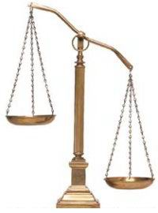
温情故事
我为父母做的事
父母为我做的事
把父母为你做的事和你为父母做的事例举出来，作为砝码放在天平的两端，看看你的天平是否倾斜得太厉害？如果是，你得加重砝码。

Slide 16
温情故事
襁褓时，母亲的甘甜乳汁，是滋润肌肤的甘露， 孩提时，母亲的苦涩汗水，是浇灌心田的清泉。 求学时，母亲的耐心诱导，是启动灵感的马达， 困惑时，母亲的殷切教诲，是拨正航向的罗盘。 失足时，母亲的善意规劝，是迷途识返的路标， 成功时，母亲的热情鼓励，是乘胜前进的风帆。 攻关时，母亲的积极鞭策，是攀登要隘的阶梯， 拼搏时，母亲的大力支持，是冲越激流的航船。 挫折时，母亲的亲切关怀，是闯出困境的号角， 患病时，母亲的精心护理，是战胜苦痛的灵丹。 困倦时，母亲的爱心，是安然入梦的摇篮， 疲惫时，母亲的怀抱，是停泊小憩的港湾。

Slide 17
温情故事
这是一个发生在父亲节里的小笑话，却是献给母亲的最好的礼物。
父亲节就快到了，幼儿园里的老师要求小朋友
们每人画一幅画献给自己的爸爸，并提醒大家，当然要画爸爸最喜爱的东西，比如爸爸喜欢钓鱼，你就可以画一只大鱼，如果爸爸喜欢汽车，你就可以画一辆漂亮的小汽车。 小朋友们似乎都听懂了，各自忙活起来。惟独角落里的一个小女孩举起手问：“老师，可不可以画妈妈，她是爸爸最喜欢的东西。”

Slide 18
04
班会互动

Slide 19
班会互动
在这个特殊的节日里，如何表达对她们的爱？

Slide 20
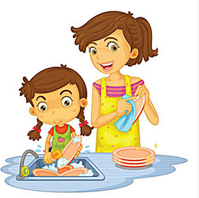
班会互动
给父母洗一次脚！帮父母做一次饭!
帮父母捶捶背，洗洗碗！
用自己攒的零用钱为父母买一件喜欢的礼物！
走进父母的心灵，倾听父母的心声！

Slide 21
班会互动
1. 你最想对你妈妈说的一句话:
2. 你是否关心你妈妈?
3. 你成人之后准备如何报答你妈妈?
4. 你是否经常和你妈妈联系?
5. 谁是我们班最了解妈妈的同学?

Slide 22
班会互动
请同学们谈谈自己在孝敬父母方面能做些什么？

Slide 23
班会互动
你给妈妈做过早餐吗？

Slide 24
班会互动
我们承诺：
亲爱的妈妈——
从现在开始，
在思想品德上让您安心；
在学习上让您放心；
在生活上让您省心；
我们决不辜负您。

Slide 25
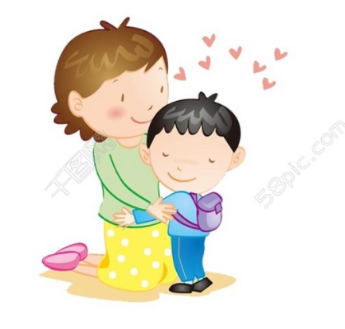
班会互动
结束语:
我们需要心存感激，因为只有心存感激，你才会知道付出比得到更珍贵，你才可能拥有宽阔的胸怀，强烈的责任心。

Slide 26
班会结束 谢谢大家

